Slide 1
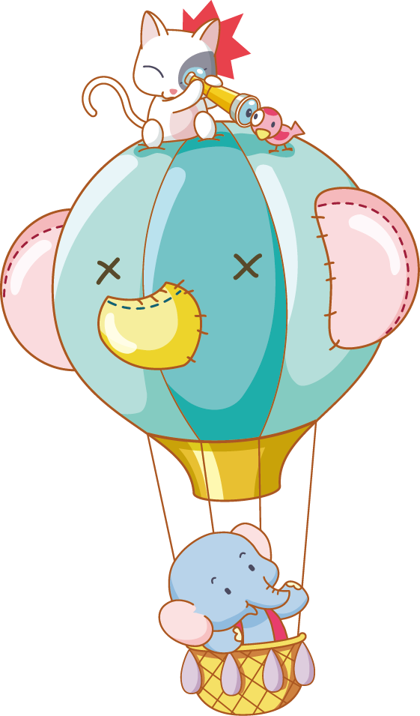
Bài cũ

Slide 3
Ai quạt thành gió
Thổi mây ngang trời?
Ai nhuộm mẹ ơi
Bầu trời xanh thế?
Hỏi mẹ
Ông sao thì bé
Trăng rằm tròn to.
Cuội ngồi gốc đa
Phải chăn trâu mãi.
02
Mẹ ơi có phải
Cuội buồn lắm không?
Nên chú phi công
Bay lên thăm Cuội?

Slide 4
Bài 5
Những cánh cò

Slide 5
Khám phá

Slide 6
1
Quan sát hai bức tranh
b. Em thích khung cảnh ở bức tranh nào hơn? Vì sao?
a. Em thấy gì trong mỗi bức tranh?

Slide 7
1
Luyện đọc thành tiếng

Slide 8
Đọc mẫu
Tay dò
Tai nghe
Mắt dõi

Slide 9
Những cánh cò
Ông kể ngày xưa, quê của bé có rất nhiều cò. Mùa xuân, từng đàn cò trắng duyên dáng bay tới. Chúng lượn trên bầu trời trong xanh rồi hạ xuống những lũy tre. Hằng ngày, cò đi mò tôm, bắt cá ở các ao, hồ, đầm.
Bây giờ, ao, hồ, đầm phải nhường chỗ cho những tòa nhà cao vút, những con đường cao tốc, những nhà máy tỏa khói mịt mù. Cò chẳng còn nơi kiếm ăn. Cò sợ những âm thanh ồn ào. Thế là chúng bay đi.
Bé ước ao được thấy những cánh cò trên cánh đồng quê.
(Theo Hoài Nam)
Đọc mẫu

Slide 10
Từ ngữ
duyên dáng
lũy tre

Slide 11
lũy tre : tre mọc thành hàng rất dày

Slide 12
cao vút: : rất cao, vươn thẳng lên không trung.

Slide 13
mịt mù: không nhìn thấy gì do khói, bụi, hơi nước,...

Slide 14
cao tốc: có tốc độ cao

Slide 15
Những cánh cò
Ông kể ngày xưa, quê của bé có rất nhiều cò. Mùa xuân, từng đàn cò trắng duyên dáng bay tới. Chúng lượn trên bầu trời trong xanh rồi hạ xuống những lũy tre. Hằng ngày, cò đi mò tôm, bắt cá ở các ao, hồ, đầm.
Bây giờ, ao, hồ, đầm phải nhường chỗ cho những tòa nhà cao vút, những con đường cao tốc, những nhà máy tỏa khói mịt mù. Cò chẳng còn nơi kiếm ăn. Cò sợ những âm thanh ồn ào. Thế là chúng bay đi.
Bé ước ao được thấy những cánh cò trên cánh đồng quê.
(Theo Hoài Nam)
1
2
3
4
5
6
7
8
9
Đọc câu

Slide 16
Những cánh cò
Ông kể ngày xưa, quê của bé có rất nhiều cò.

Slide 17
Những cánh cò
Ông kể ngày xưa, quê của bé có rất nhiều cò. Mùa xuân, từng đàn cò trắng duyên dáng bay tới.

Slide 18
Những cánh cò
Ông kể ngày xưa, quê của bé có rất nhiều cò. Mùa xuân, từng đàn cò trắng duyên dáng bay tới. Chúng lượn trên bầu trời trong xanh rồi hạ xuống những lũy tre.

Slide 19
Những cánh cò
Ông kể ngày xưa, quê của bé có rất nhiều cò. Mùa xuân, từng đàn cò trắng duyên dáng bay tới. Chúng lượn trên bầu trời trong xanh rồi hạ xuống những lũy tre. Hằng ngày, cò đi mò tôm, bắt cá ở các ao, hồ, đầm.

Slide 20
Luyện đọc câu dài
Bây giờ, ao, hồ, đầm phải nhường chỗ cho những tòa nhà cao vút, những con đường cao tốc, những nhà máy tỏa khói mịt mù.

Slide 21
Những cánh cò
Ông kể ngày xưa, quê của bé có rất nhiều cò. Mùa xuân, từng đàn cò trắng duyên dáng bay tới. Chúng lượn trên bầu trời trong xanh rồi hạ xuống những lũy tre. Hằng ngày, cò đi mò tôm, bắt cá ở các ao, hồ, đầm.
Bây giờ, ao, hồ, đầm phải nhường chỗ cho những tòa nhà cao vút, những con đường cao tốc, những nhà máy tỏa khói mịt mù.

Slide 22
Những cánh cò
Ông kể ngày xưa, quê của bé có rất nhiều cò. Mùa xuân, từng đàn cò trắng duyên dáng bay tới. Chúng lượn trên bầu trời trong xanh rồi hạ xuống những lũy tre. Hằng ngày, cò đi mò tôm, bắt cá ở các ao, hồ, đầm.
Bây giờ, ao, hồ, đầm phải nhường chỗ cho những tòa nhà cao vút, những con đường cao tốc, những nhà máy tỏa khói mịt mù. Cò chẳng còn nơi kiếm ăn.

Slide 23
Những cánh cò
Ông kể ngày xưa, quê của bé có rất nhiều cò. Mùa xuân, từng đàn cò trắng duyên dáng bay tới. Chúng lượn trên bầu trời trong xanh rồi hạ xuống những lũy tre. Hằng ngày, cò đi mò tôm, bắt cá ở các ao, hồ, đầm.
Bây giờ, ao, hồ, đầm phải nhường chỗ cho những tòa nhà cao vút, những con đường cao tốc, những nhà máy tỏa khói mịt mù. Cò chẳng còn nơi kiếm ăn. Cò sợ những âm thanh ồn ào.

Slide 24
Những cánh cò
Ông kể ngày xưa, quê của bé có rất nhiều cò. Mùa xuân, từng đàn cò trắng duyên dáng bay tới. Chúng lượn trên bầu trời trong xanh rồi hạ xuống những lũy tre. Hằng ngày, cò đi mò tôm, bắt cá ở các ao, hồ, đầm.
Bây giờ, ao, hồ, đầm phải nhường chỗ cho những tòa nhà cao vút, những con đường cao tốc, những nhà máy tỏa khói mịt mù. Cò chẳng còn nơi kiếm ăn. Cò sợ những âm thanh ồn ào. Thế là chúng bay đi.

Slide 25
Những cánh cò
Ông kể ngày xưa, quê của bé có rất nhiều cò. Mùa xuân, từng đàn cò trắng duyên dáng bay tới. Chúng lượn trên bầu trời trong xanh rồi hạ xuống những lũy tre. Hằng ngày, cò đi mò tôm, bắt cá ở các ao, hồ, đầm.
Bây giờ, ao, hồ, đầm phải nhường chỗ cho những tòa nhà cao vút, những con đường cao tốc, những nhà máy tỏa khói mịt mù. Cò chẳng còn nơi kiếm ăn. Cò sợ những âm thanh ồn ào. Thế là chúng bay đi.
Bé ước ao được thấy những cánh cò trên cánh đồng quê.
(Theo Hoài Nam)

Slide 26
Những cánh cò
Ông kể ngày xưa, quê của bé có rất nhiều cò. Mùa xuân, từng đàn cò trắng duyên dáng bay tới. Chúng lượn trên bầu trời trong xanh rồi hạ xuống những lũy tre. Hằng ngày, cò đi mò tôm, bắt cá ở các ao, hồ, đầm.
Bây giờ ao, hồ, đầm phải nhường chỗ cho những tòa nhà cao vút, những con đường cao tốc, những nhà máy tỏa khói mịt mù. Cò chẳng còn nơi kiếm ăn. Cò sợ những âm thanh ồn ào. Thế là chúng bay đi.
Bé ước ao được thấy những cánh cò trên cánh đồng quê.
(Theo Hoài Nam)
1
2
Đọc đoạn

Slide 27
Những cánh cò
Ông kể ngày xưa, quê của bé có rất nhiều cò. Mùa xuân, từng đàn cò trắng duyên dáng bay tới. Chúng lượn trên bầu trời trong xanh rồi hạ xuống những lũy tre. Hằng ngày, cò đi mò tôm, bắt cá ở các ao, hồ, đầm.
1

Slide 28
Những cánh cò
Ông kể ngày xưa, quê của bé có rất nhiều cò. Mùa xuân, từng đàn cò trắng duyên dáng bay tới. Chúng lượn trên bầu trời trong xanh rồi hạ xuống những lũy tre. Hằng ngày, cò đi mò tôm, bắt cá ở các ao, hồ, đầm.
Bây giờ ao, hồ, đầm phải nhường chỗ cho những tòa nhà cao vút, những con đường cao tốc, những nhà máy tỏa khói mịt mù. Cò chẳng còn nơi kiếm ăn. Cò sợ những âm thanh ồn ào. Thế là chúng bay đi.
Bé ước ao được thấy những cánh cò trên cánh đồng quê.
(Theo Hoài Nam)
1
2

Slide 29
Luyện đọc nhóm
Yêu cầu
- Phân công đọc theo đoạn
- Tất cả thành viên đều đọc
- Giải nghĩa từ cùng nhau

Slide 30
Những cánh cò
Ông kể ngày xưa, quê của bé có rất nhiều cò. Mùa xuân, từng đàn cò trắng duyên dáng bay tới. Chúng lượn trên bầu trời trong xanh rồi hạ xuống những lũy tre. Hằng ngày, cò đi mò tôm, bắt cá ở các ao, hồ, đầm.
Bây giờ ao, hồ, đầm phải nhường chỗ cho những tòa nhà cao vút, những con đường cao tốc, những nhà máy tỏa khói mịt mù. Cò chẳng còn nơi kiếm ăn. Cò sợ những âm thanh ồn ào. Thế là chúng bay đi.
Bé ước ao được thấy những cánh cò trên cánh đồng quê.
(Theo Hoài Nam)
1
2
Đọc nối tiếp đoạn

Slide 31
Những cánh cò
Ông kể ngày xưa, quê của bé có rất nhiều cò. Mùa xuân, từng đàn cò trắng duyên dáng bay tới. Chúng lượn trên bầu trời trong xanh rồi hạ xuống những lũy tre. Hằng ngày, cò đi mò tôm, bắt cá ở các ao, hồ, đầm.
Bây giờ ao, hồ, đầm phải nhường chỗ cho những tòa nhà cao vút, những con đường cao tốc, những nhà máy tỏa khói mịt mù. Cò chẳng còn nơi kiếm ăn. Cò sợ những âm thanh ồn ào. Thế là chúng bay đi.
Bé ước ao được thấy những cánh cò trên cánh đồng quê.
(Theo Hoài Nam)
Đọc toàn bài

Slide 32
2
Luyện đọc hiểu

Slide 33
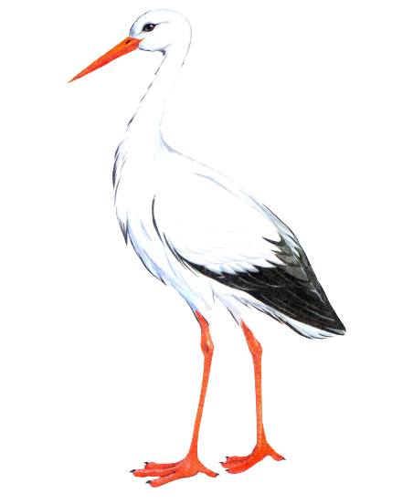
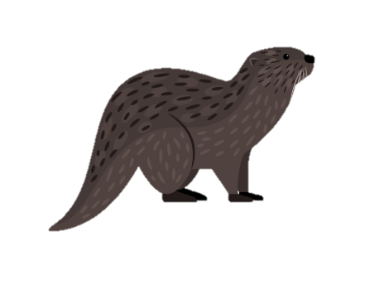
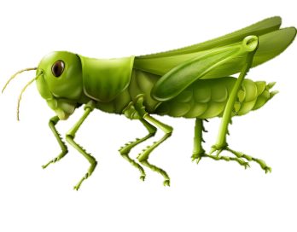
Trả lời câu hỏi

Slide 34
Câu 1
Hằng ngày, cò đi mò tôm, bắt cá ở đâu?
Cò đi mò tôm, bắt cá ở các ao, hồ, đầm.

Slide 35
Câu 2
Bây giờ ở quê của bé, những gì đã thay thế ao, hồ, đầm?
Bây giờ ao, hồ, đầm phải nhường chỗ cho những tòa nhà cao vút, những con đường cao tốc, những nhà máy tỏa khói mịt mù

Slide 36
Câu 3
Điều gì đã khiến đàn cò sợ hãi?
Cò sợ những âm thanh ồn ào

Slide 37
3
LUYỆN VIẾT

Slide 39
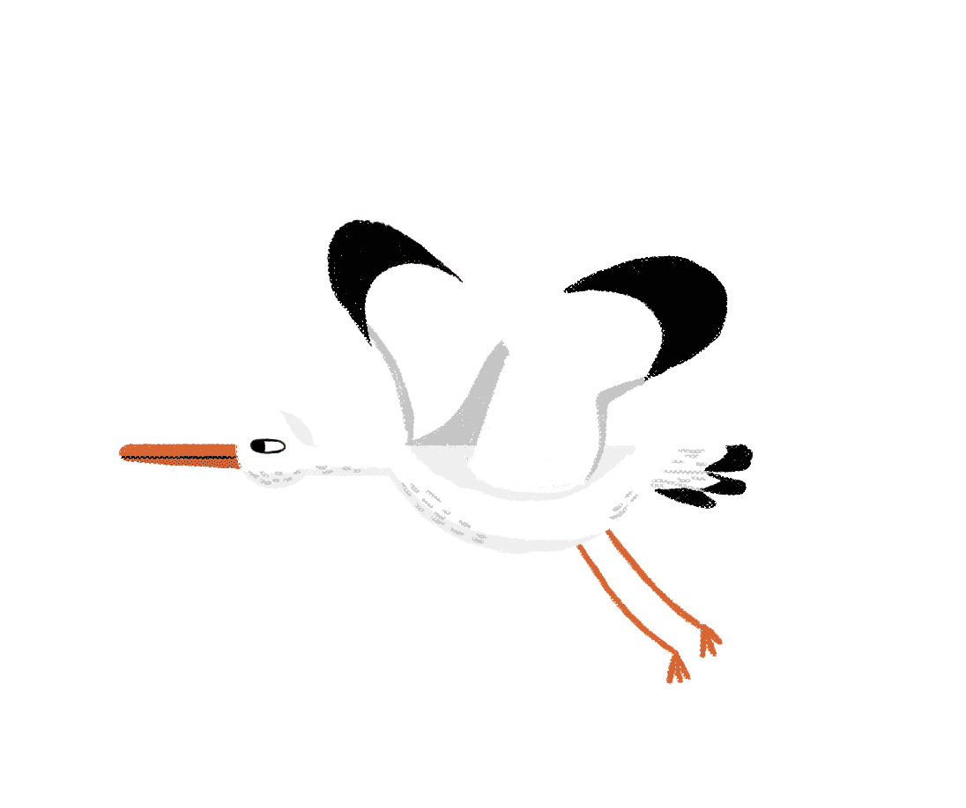
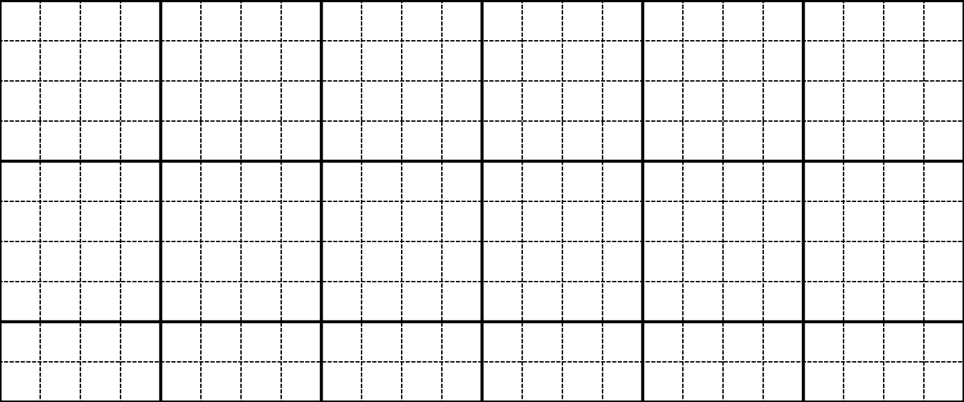
4
Viết vào vở câu trả lời cho câu hỏi a,c ở mục 3
Hằng ngày, cò đi mò tôm, bắt cá ở(……..).
(………) khiến đàn cò sợ hãi.
Hằng ngày, cò đi mò tôm, bắt cá ở các ao,
hồ, đầm.
Notes:
GV hỏi để khai thác cho HS hiểu kĩ thuật viết (chữ đầu câu viết hoa, cuối câu có dấu chấm, khoảng cách các chữ bằng 1 con chữ o…)

Slide 40
Những âm thanh ồn ào kh΅ến đàn cò
ǧợ hãi

Slide 41
Tạm biệt các em

